Slide 1


SINH HỌC 10
CHÀO MỪNG QUÝ THẦY CÔ GIÁO ĐẾN DỰ TiẾT HỌC !
Notes:
\

Slide 2
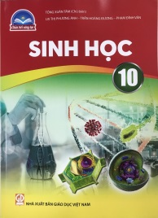
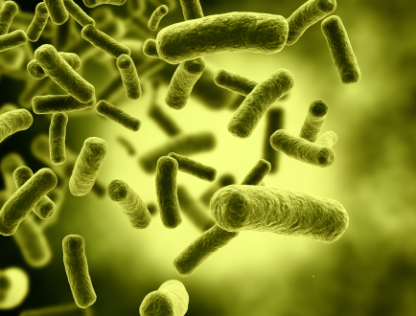


ÔN TẬP CHƯƠNG 5
Thời gian thực hiện: 01 tiết
Hoạt động 1: Mở đầu
Hoạt động 2: Hệ thống nội dung của chương 5
Hoạt động 3: Giải bài tập
Hoạt động 4: Vận dụng

Slide 3

MỞ ĐẦU
Lớp chia thành 4 nhóm:
- Trả lời các câu hỏi để mở một phần bức tranh
- Lật mở các mảnh ghép để đoán từ khóa của hình nền bên dưới.
- Trả lời đúng câu hỏi được 10 điểm, đoán đúng từ khóa 20 điểm.

Slide 4
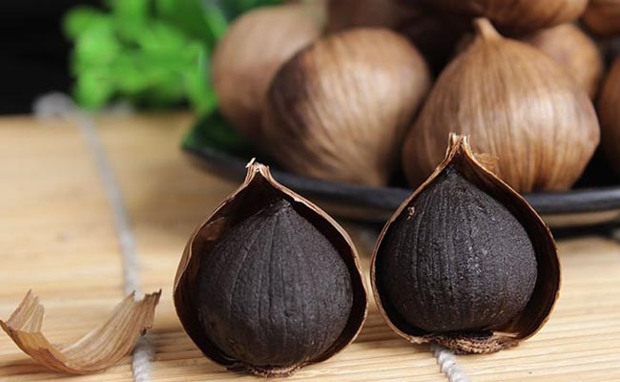
BỨC TRANH SINH HỌC
1
2
1.
2
3.
3
4
4.
BẤM VÀO
TỪ KHÓA
LÊN MEN

Slide 5

Câu hỏi 1
Trong sơ đồ chuyển hoá
Nấm men
Đường------------> X + CO₂ + Năng lượng (ít)
X là chất nào?
Đây là quá trình lên men rượu, chất X là êtilic

Slide 6
Câu hỏi 2
Khi có ánh sáng và giàu CO₂, một loại vi sinh vật có thể phát triển trên môi trường với thành phần được tính theo đơn vị g/l như sau:
(NH₄)₃PO₄ – 1,5 ; KH₂PO₄ – 1,0 ; MgSO₄ – 0,2 ; CaCl₂ – 0,1 ; NaCl – 5,0
Đây là môi trường gì và vi sinh vật phát triển trên môi trường này có kiểu dinh dưỡng gì?
Môi trường trên là môi trường tổng hợp vì xác định được thành phần các chất trong đó.

Slide 7
Câu hỏi 3
Vì sao trẻ nhỏ hay ăn kẹo rất dễ bị sâu răng?
Trong kẹo có chứa đường. Khi trẻ ăn kẹo sau đó lại không làm sạch răng miệng thì các mảng đường sẽ bám ở răng. Trong miệng có tích tụ rất nhiều loại vi sinh vật, chúng sẽ phân giải đường để lấy dinh dưỡng, đồng thời hình thành các sản phẩm phụ làm phá hủy men răng tạo điều kiện cho các vi sinh vật khác thâm nhập vào chân răng, dẫn tới sâu răng.

Slide 8
Câu hỏi 4
Nấm men có hình thức dinh dưỡng nào?
Nấm men có hình thức dinh dưỡng HOẠI SINH.

Slide 9

Lên men tỏi đen để chữa bệnh
Củ tỏi mua về để nguyên vỏ, cho vào hộp thủy tinh, bịt kín lại rồi đặt vào nồi điện. Đun ở nhiệt độ 55 độ C, để như thế trong 40 ngày cho tỏi lên men tự nhiên.
Một số nghiên cứu khoa học quy mô lớn gần đây phát hiện thêm nhiều công dụng của tỏi như ức chế và tiêu diệt tế bào ung thư, hạ huyết áp, giảm cholesterol máu, phòng ngừa truỵ tim mạch, ức chế sự phát triển của vi sinh vật gây bệnh.

Slide 10


HỆ THỐNG NỘI DUNG KIẾN THỨC CHƯƠNG 5
Lớp chia thành 5 nhóm và phân chia nhiệm vụ cho nhóm. Mỗi nhóm bốc thăm bài và vẽ sơ đồ tư duy về bài đó.
- Bài 22: Khái quát về vi sinh vật
- Bài 24: Quá trình tổng hợp và phân giải ở vi sinh vật
- Bài 25: Sinh trưởng và sinh sản ở vi sinh vật
- Bài 26: Công nghệ vi sinh vật
- Bài 27: Ứng dụng vi sinh vật trong thực tiễn
Thời gian: 5 phút.

Slide 11
GIẢI BÀI TẬP – TG: 15 PHÚT
HS hoạt động nhóm giải quyết các câu hỏi sau:
Câu 1: Hình thức dinh dưỡng của vi sinh vật rất đa dạng, điều này có ý nghĩa gì đối với tự nhiên?
Câu 2: Hãy giải thích vì sao khi làm sữa chua, chúng ta cần sát trùng tất cả dụng cụ bằng nước sôi?
Câu 3: Quan sát đồ thị hình 1 SGK trang 139, hãy giải thích sự sinh trưởng của quần thể vi khuẩn E.coli trong môi trường có 2 nguồn carbon là glucose và sorbitol.
Câu 4: Người dân đã dựa vào cơ sở khoa học nào để làm nước mắm từ cá? Độ đạm của nước mắm là gì?
Câu 5: Hoàn thành nội dung bảng câu 5 SGK trang 139
Câu 6: Liệt kê một số thành tựu và tên các ngành nghề liên quan đến ứng dụng công nghệ sinh vật trong đời sống theo nội dung bảng câu 6 SGK trang 139.
Câu 7: Hãy so sánh những ưu điểm, nhược điểm của thuốc trừ sâu và phân bón hóa học với thuốc trừ sâu và phân bón sinh học.

Slide 12
VẬN DỤNG – TG: 10 PHÚT
CÂU 1: Các chất cacbon hữu cơ như đường có thể là nguồn dinh dưỡng cho vi khuẩn, nhưng nếu nồng độ quá cao sẽ gây co nguyên sinh ở tế bào. Muối NaCl cũng có tác dụng tương tự.
CÂU 2: Dùng nhiệt độ cao, tia tử ngoại để thanh trùng, dùng pH và độ ẩm để kiểm soát hoạt động của vi sinh vật.

Slide 13

Xin cảm ơn các thầy cô
và các em học sinh!

